Slide 1
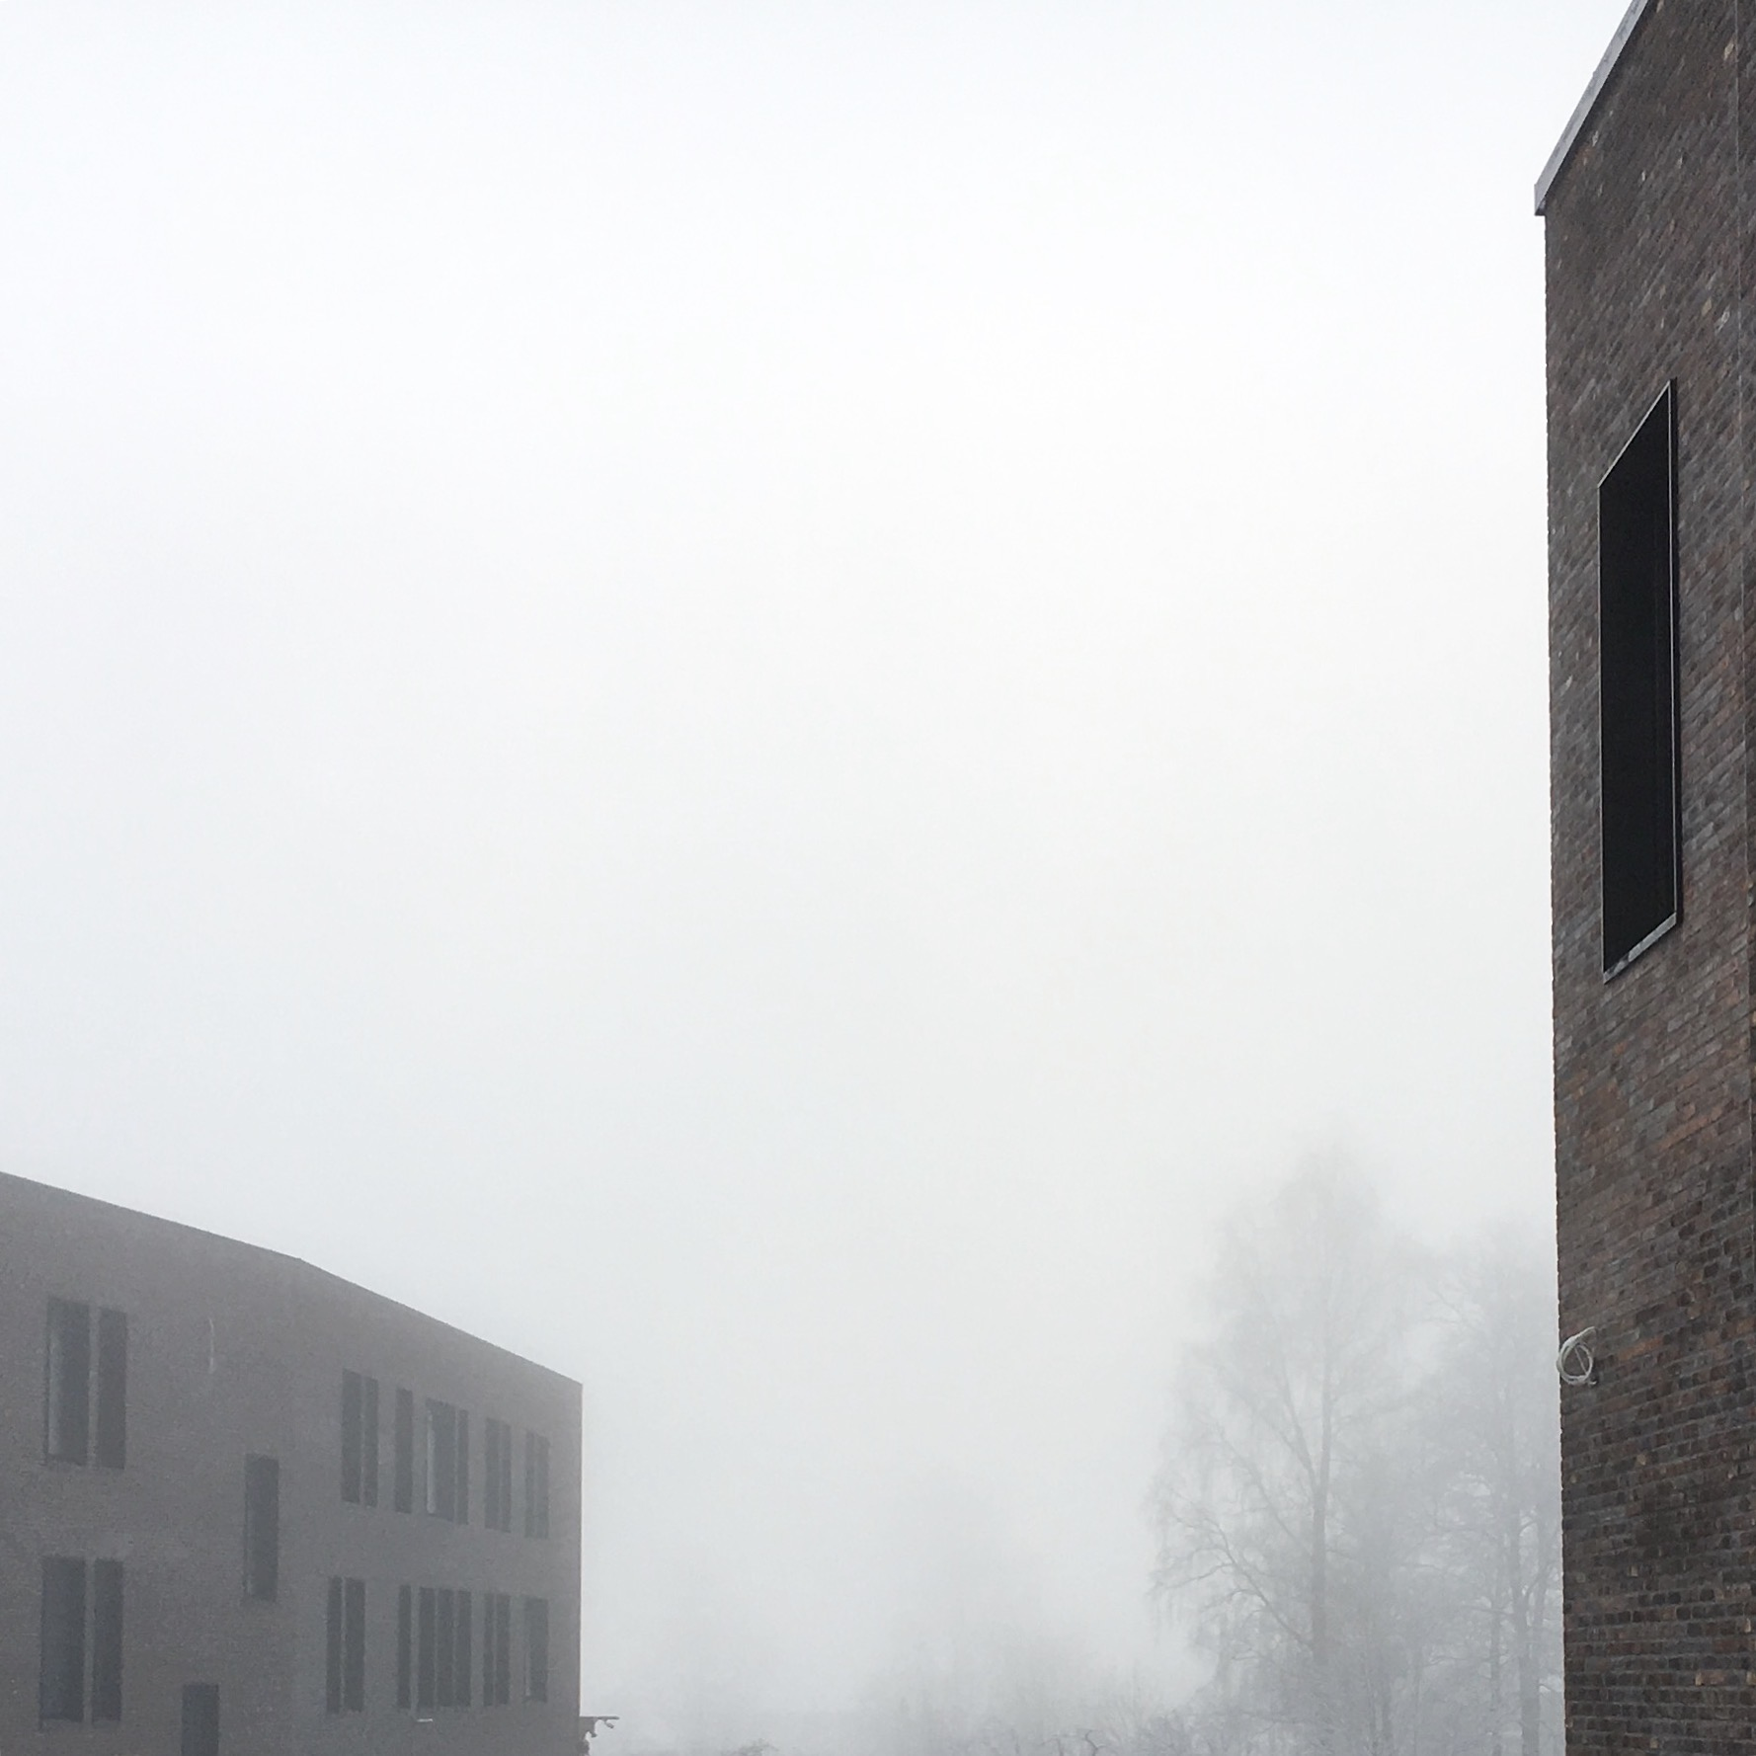
Holmen skole
en presentasjon
Undervisningsbygg Oslo KF
Betonmast Hæhre AS
Arkitektkontoret GASA AS
Norconsult AS
Østengen & Bergo AS
Bjerke Installasjon AS
Lys & Varme AS
Assemblin AS

Slide 2
Om skolen • overordnet
Skolen prosjekteres og bygges for en 1-7 skole med tre klasserekker og en spesialavdeling for autister og multihandikappede. Skolebygget dimensjoneres for 630 ordinære elever, 16 autister og 8 multifunksjonshemmede elever.
Spesialavdelingen organiseres med en avdeling for multifunksjonshemmede og en avdeling for autister, som deles i fire mindre grupper.
Skolen prosjekteres og bygges med mulighet for å utvides fra 3-parallell skole til 4-parallell skole iht. Bygg for læring, evt. ved hjelp av omgjøring av arealene for spesialavdelingen.
Alle rom for varig opphold skal ha en dagslysfaktor på minimum 1 % ved hver enkelt kontorplass for både lærere og andre ansatte samt elevenes arbeidspulter.
Minimum halvparten av hjemmeområdenes fellesareal og grupperom (areal i tillegg til primært undervisningsareal 2kvm/elev) skal tilfredsstille krav til varig opphold.
Prosjektet skal operasjonalisere kravene i Bygg for læring til fleksibilitet i hjemmeområdene, enkel og rimelig endring av rominndeling i hjemmeområdene i løpet av en sommerferie.
Prosjektdeltakere
Løsninger
Prosjektgjennomføring
Målstyring og måloppnåelse
Nyskapende elementer
Underentreprenører
Offentlige myndigheter
Media
Sluttfase og prøvedrift

Slide 3
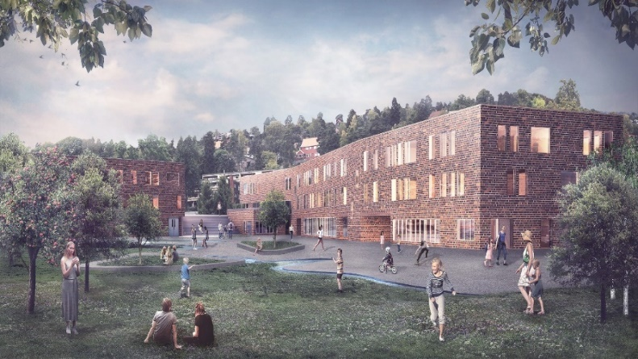
Om skolen • arkitektur
Prosjektdeltakere
Løsninger
Prosjektgjennomføring
Målstyring og måloppnåelse
Nyskapende elementer
Underentreprenører
Offentlige myndigheter
Media
Bygningsmassen på tomten
Bygningsmassen er lagt mot vest og nord på tomten.
Skoleanlegget er splittet i to bygningsvolumer over terreng. Disse sammenbindes med P-kjeller og kommunikasjonsarealer under terreng og et åpent, skrånende sydvendt landskapsamfi over terreng.
Begge bygningsvolumene har biladkomst.
I hovedfløyen mot Bjørnveien ligger skolens hovedfunksjoner, med hjemmeområder og tilliggende garderober og lærerarbeidsplasser, spesialinnredete undervisningsrom, administrasjon og ulike fellesfunksjoner.
I det vestre bygningsvolumet ligger dobbel gymsal, samt spesialavdelinger for multifunksjonshemmede og autister.
Sluttfase og prøvedrift

Slide 4
Om skolen • arkitektur
Bygningsvolumenes plassering på tomten skaper lyse, skjermede utearealer med stor grad av variasjon.
Samtidig bidrar bygningene til klare skiller mellom ulike typer trafikanter.
Prosjektdeltakere
Løsninger
Prosjektgjennomføring
Målstyring og måloppnåelse
Nyskapende elementer
Underentreprenører
Offentlige myndigheter
Media
Sluttfase og prøvedrift

Slide 5
Om skolen • arkitektur
Organisering av funksjoner
Prosjektdeltakere
Løsninger
Prosjektgjennomføring
Målstyring og måloppnåelse
Nyskapende elementer
Underentreprenører
Offentlige myndigheter
Media
Sluttfase og prøvedrift

Slide 6
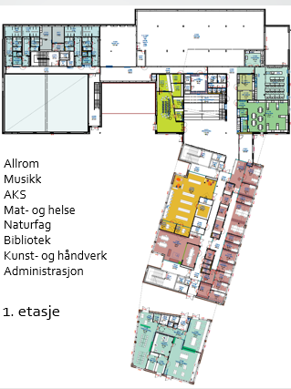
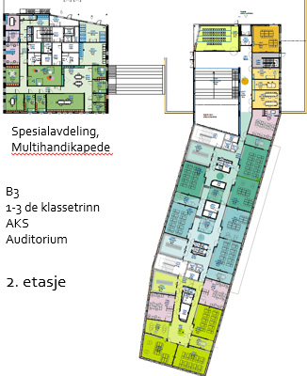
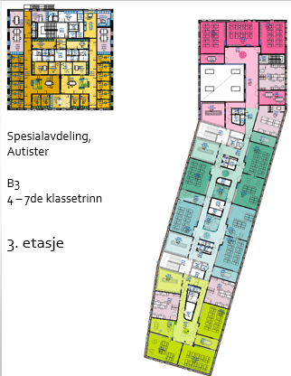
Om skolen • arkitektur
Organisering av funksjoner
Prosjektdeltakere
Løsninger
Prosjektgjennomføring
Målstyring og måloppnåelse
Nyskapende elementer
Underentreprenører
Offentlige myndigheter
Media
Sluttfase og prøvedrift
Den interne soningen av ulike funksjoner er tilrettelagt for ekstern bruk etter ordinær skoletid. Spesialinnredete funksjoners plassering på 1. etasje gir også gode muligheter for eksponering og kontakt med nabolaget.
Spesialavdelingenes plassering i anlegget gir den ønskede distanse og skjerming til øvrige skolefunksjoner, samtidig som at avdelingen har direkte kontakt med skolens øvrige arealer og utearealene.
Hovedbyggets langstrakte form brytes med sentralt plasserte grupperom og torg i
hjemmeområdene, noe som gir gjennomlys og muligheter for ulike typer læringsaktiviteter.
Kjernearealene i hjemmeområdene inneholder nødvendige funksjoner som kopirom, toaletter,
grupperom etc.

Slide 7
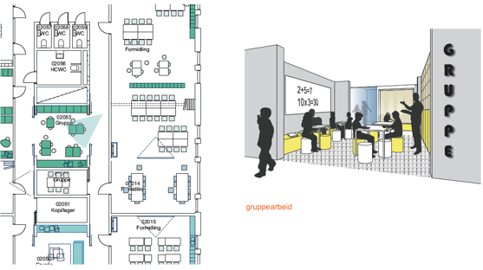
Om skolen • arkitektur
Hjemmeområdene
Prosjektdeltakere
Hjemmeområdene nås fra egne elevinnganger via sentralt plasserte trapper og heiser. Egne garderober for hvert klassetrinn beliggende til trapperom muliggjør skille mellom rene og skitne soner i bygget.
Hvert hjemmeområde grupperer seg rundt felles «torg», som bidrar til å skape identitet og tilhørighet til hvert trinn.
Torg/grupperom bidrar også til visuell kontakt på tvers av bygningsvolumet. Hvert hjemmeområde består av tre klasserom på 60m2 for 30 elever, samt ulike grupperom.
Klasserommene ligger med langside til fasade, med minimum 1% dagslys på innerste pult.
Grupperom for 4-17 personer ligger desentraliser og kan benyttes på tvers av trinnene etter behov.
I hovedfløyens søndre del – plan 2 og 3 – kan grupperom og torg sammenslås ved spesielle anledninger til at større samlingsrom for 60 personer.
Grupperom ligger dels til fasade og dels til midtkjerne. Over 50% av grupperommene har direkte dagslys.
Løsninger
Prosjektgjennomføring
Målstyring og måloppnåelse
Nyskapende elementer
Underentreprenører
Offentlige myndigheter
Media
Sluttfase og prøvedrift

Slide 8
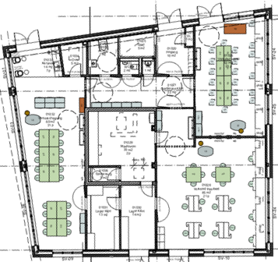
Om skolen • arkitektur
Spesialinnredete rom • kunst & håndverk
Prosjektdeltakere
Kunst & håndverksavdelingen er lagt i syd, en lokalisering som gir gode muligheter for eksponering av aktivitetene i avdelingen. De ulike sonene ligger til fasade, med kjerneareal/maskinrom. Lagerrom ligger til fasade for direkte inntransport av materialer og rekvisita. De ulike rom har god innbyrdes kontakt, men er adskilt for å ivareta krav til støy- og støvdemping. Avdelingen har egen garderobe og egne toaletter.
Løsninger
Prosjektgjennomføring
Målstyring og måloppnåelse
Nyskapende elementer
Underentreprenører
Offentlige myndigheter
Media
Sluttfase og prøvedrift

Slide 9
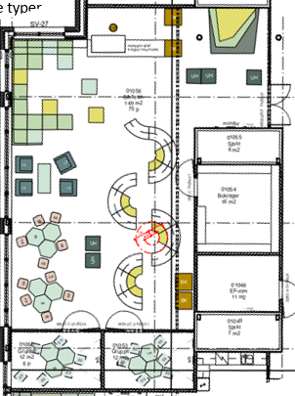
Om skolen • arkitektur
    Bibliotek
Spesialinnredete rom • bibliotek
Prosjektdeltakere
Biblioteket ligger sentralt nær hovedinngang, allrom og administrasjon, og har direkte
kontakt til hjemmeområdene via byggets hovedtrapper/heiser.
Arealet er sonedelt for ulike typer aktiviteter, fra selvstendig arbeid til soner for samtalegrupper og fellesundervisning.
Avdelingen har plass for skranke, grupperom og lager, i tillegg til hyller for bøker og tidsskrifter.
Løsninger
Prosjektgjennomføring
Målstyring og måloppnåelse
Nyskapende elementer
Underentreprenører
Offentlige myndigheter
Media
Sluttfase og prøvedrift

Slide 10
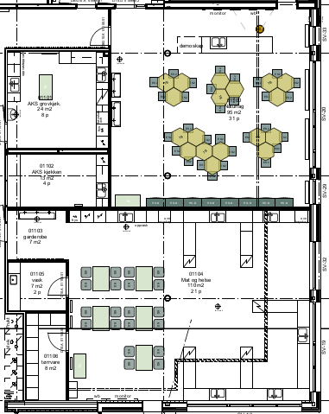
Om skolen • arkitektur
    Bibliotek
Spesialinnredete rom • mat & helse
Prosjektdeltakere
Avdelingen ligger i direkte kontakt med allrom /kantine, og består av garderobesone, vaskerom, tørrvare- og kjølelager samt bespisningsareal og produksjonsareal/ undervisningssone.
Arealet er planlagt 5 grupper. Lokaliseringen bidrar til at fasilitetene om ønskelig kan benyttes ved større fellesarrangementer i allrommet.
Kjøkken og grovkjøkken for AKS ligger i direkte tilknytning til Mat og helse.
Løsninger
Prosjektgjennomføring
Målstyring og måloppnåelse
Nyskapende elementer
Underentreprenører
Offentlige myndigheter
Media
Sluttfase og prøvedrift

Slide 11
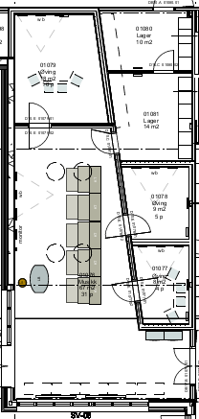
Om skolen • arkitektur
    Bibliotek
Spesialinnredete rom • musikk
Prosjektdeltakere
Musikkavdelingen ligger i direkte kontakt med allrommet, og kan fungere som backstage for dette arealet ved konserter, forestillinger og andre arrangementer.
Avdelingen består av et større undervisningsrom, samt3 stk øvingsrom og lagerrom. I forprosjektfasen er det avholdt møte med Oslo Musikk- og kulturskole (OMK), som utgangspunkt for å tilrettelegge for bruk etter skoletid.
Musikkrommene vil kunne benyttes, og det er tilrettelagt for to lagerrom, der det ene evt kan benyttes av OMK.
Musikkrommet har tilstrekkelig støydemping mot tilliggende funksjoner, og det er derfor ikke foldevegg mellom musikkrom og allrom.
Løsninger
Prosjektgjennomføring
Målstyring og måloppnåelse
Nyskapende elementer
Underentreprenører
Offentlige myndigheter
Media
Sluttfase og prøvedrift

Slide 12
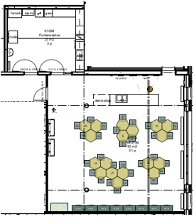
Om skolen • arkitektur
    Bibliotek
Spesialinnredete rom • naturfag
Prosjektdeltakere
Naturfagavdelingen ligger nord i hovedfløyens 1. etasje, nær allrom og Mat & helse.
Avdelingen har eget forberedelsesrom med egen inngang fra fellesområdet. I tillegg er det planlagt romslig demonstrasjonsbenk, dusj, og skap til lagring av utstyr.
Løsninger
Prosjektgjennomføring
Målstyring og måloppnåelse
Nyskapende elementer
Underentreprenører
Offentlige myndigheter
Media
Sluttfase og prøvedrift

Slide 13
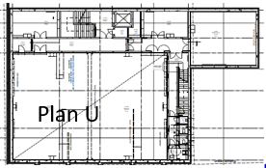
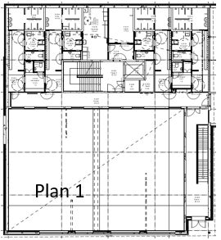
Om skolen • arkitektur
    Bibliotek
Spesialinnredete rom • idrett
Prosjektdeltakere
Gymsalen er lokalisert i vestre bygg plan U, delvis under terreng. Den har en netto spilleflate på 17x24m, og kan kan deles i to saler på hver17x12m med nedfellbar gardin med støykrav. I tillegg har avdelingen et treningsrom på plan U, samt to lagerrom for utstyr. Garderobene er lagt på plan 1.
Det er prosjektert 4 garderober, med to lærergarderober. Lærergarderobene er plasser mellom to og to garderober, og lærerne har dermed kontroll på alle garderober.
Garderobene inneholder skifteareal, toiletter/HC-toilett og dusj-sone. Dusjene er adskilt med frostede glasselementer for skjerming.
Gymsalen har egen inngang til galleri, og fra garderobene er det direkte kontakt med ballbanene i uteanlegget.
Løsninger
Prosjektgjennomføring
Målstyring og måloppnåelse
Nyskapende elementer
Underentreprenører
Offentlige myndigheter
Media
Sluttfase og prøvedrift

Slide 14
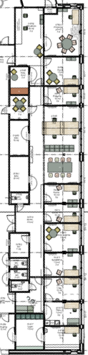
Om skolen • arkitektur
    Bibliotek
Skolens administrasjon
Administrasjonen er samlet mot øst i 1. etasje, nær hovedinngang og vestibyle/allrom. Dette gir god kontroll på hovedinngang, samtidig som administrasjonen ligger sentralt i anlegget, mellom hovedtrappene. Administrasjonen er planlagt med både cellekontorer og kontorfellesskap.
Sosiallærer/helsesøster har eget venteværelse med nødvendig skjerming. Administrasjonen ligger også i direkte kontakt med personalrom og møterom.
Personalrom og tilliggende møterom kan sammenslås ved større møter.
Prosjektdeltakere
Løsninger
Prosjektgjennomføring
Målstyring og måloppnåelse
Nyskapende elementer
Underentreprenører
Offentlige myndigheter
Media
Sluttfase og prøvedrift

Slide 15
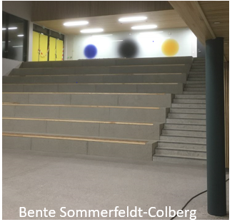

Om skolen • kunst
    Bibliotek
Kunst i skoleanlegget
Det er avholdt konkurranse mellom tre kunstnere for å velge kunst både innendørs og utendørs.
Bente Sommerfeldt-Colberg vant konkurransen om innendørs utsmykking, mens Camilla Løw skal skape kunsten i utomhusanlegget.
Kunsten inne i anlegget er plassert ved hovedinngang og i gavlveggen i allrommet. Teknikken er trykk på glass, montert mot vegg fra gulv til himling.
Prosjektdeltakere
Løsninger
Prosjektgjennomføring
Målstyring og måloppnåelse
Nyskapende elementer
Underentreprenører
Offentlige myndigheter
Media
Sluttfase og prøvedrift

Slide 16
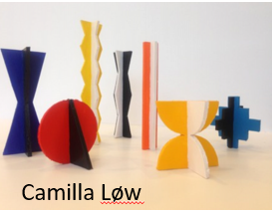
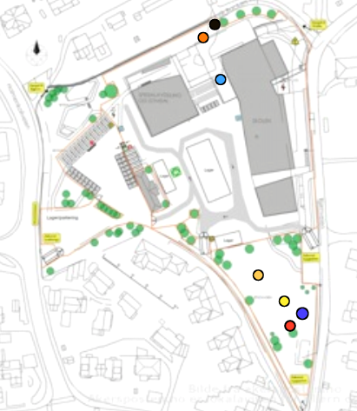
Om skolen • kunst
    Bibliotek
Kunst i skoleanlegget
Modeller av stålskulpturer som skal plasseres på ulike steder i uteanlegget.
Skulpturene varierer i høyde og farge, den laveste er 75 cm og den høyeste er 3,75 meter.
Prosjektdeltakere
Løsninger
Prosjektgjennomføring
Målstyring og måloppnåelse
Nyskapende elementer
Underentreprenører
Offentlige myndigheter
Media
Sluttfase og prøvedrift

Slide 17
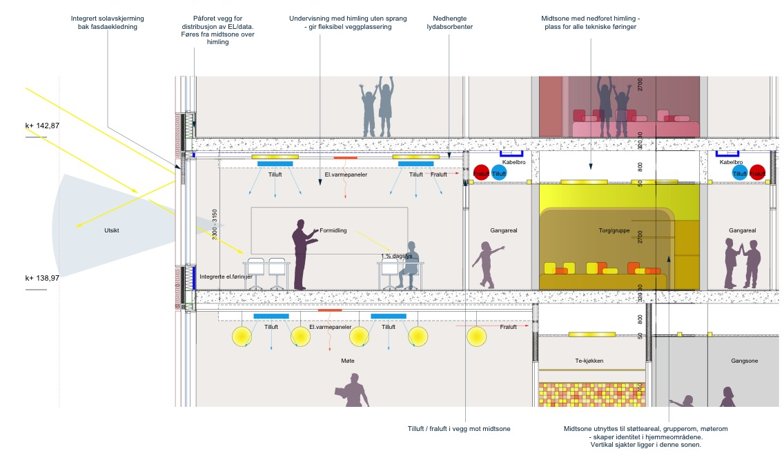
Om skolen • infrastruktur
Hovedgrep arkitektur og infrastruktur
Prosjektdeltakere
Horisontale føringsveier følger midtsonen og korridorene. Ventilasjonsluft ledes inn i klasserommene via mantlede kanaler festet direkte i betongdekkenes underside. Elektroinstallasjoner følger samme trasé.
Dette gir en netto himlingshøyde i klasserom på 3,3 meter, uten sprang eller skjørt.
Løsninger
Prosjektgjennomføring
Målstyring og måloppnåelse
Nyskapende elementer
Underentreprenører
Offentlige myndigheter
Media
Sluttfase og prøvedrift

Slide 18
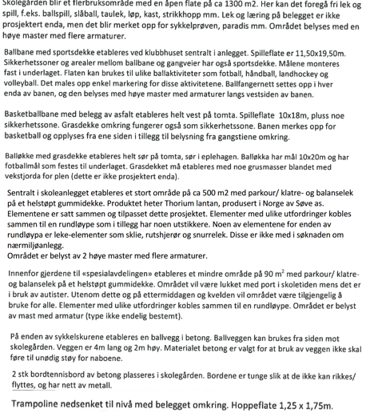
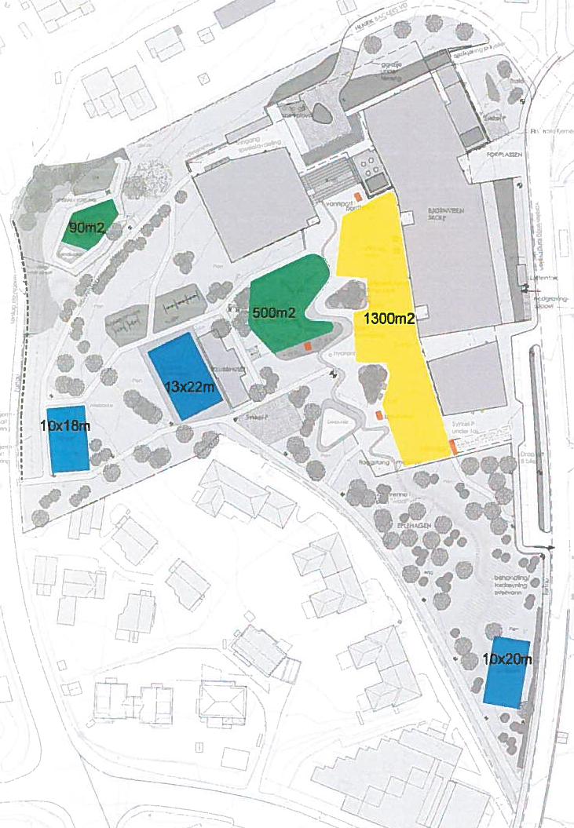
Om skolen • landskap
Landskapsplanen
Prosjektdeltakere
Løsninger
Prosjektgjennomføring
Målstyring og måloppnåelse
Nyskapende elementer
Underentreprenører
Offentlige myndigheter
Media
Sluttfase og prøvedrift

Slide 19
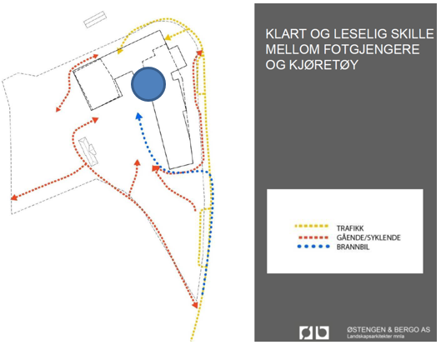
Om skolen • til og fra skolen
Trafikksikkerhet
Prosjektdeltakere
Den opprinnelige veien øst for skoletomta, som var en smal vei uten fortau og med trafikk-usikre parkeringsløsninger, er fullstendig ombygget over en strekning på ca. 230m.
Den nye veien med ny skilting, fartsdumper og fortau langs veisiden mot skolen, representerer en betydelig forbedring trafikksikkerhetsmessig og teknisk.
Forurensede masser under opprinnelig vei er fjernet og erstattet med rene masser, overvannshåndtering i veisonen er etablert, og det er etablert ny belysning over hele veistrekningen.
Løsninger
Prosjektgjennomføring
Målstyring og måloppnåelse
Nyskapende elementer
Underentreprenører
Offentlige myndigheter
Media
Sluttfase og prøvedrift

Slide 20
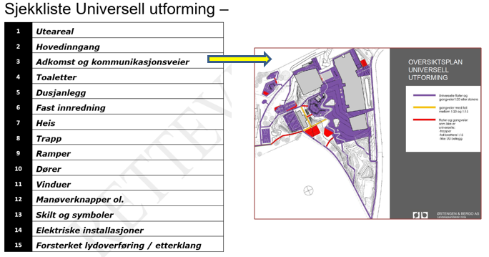
Om skolen • tilgjengelighet
Universell utforming
Prosjektdeltakere
I forprosjektfasen ble etablert felles sjekkliste for universell utforming for de prosjekterende.
Sjekklisten danner grunnlag for kontroll av universell utføring gjennom detaljprosjektfasen og i produksjonsfasen.
Samtlige sjekklistepunkt er signert at ivaretatt av prosjektets arkitekt, landskapsarkitekt og rådgivere forøvrig.
Løsninger
Prosjektgjennomføring
Målstyring og måloppnåelse
Nyskapende elementer
Underentreprenører
Offentlige myndigheter
Media
Sluttfase og prøvedrift

